Slide 1
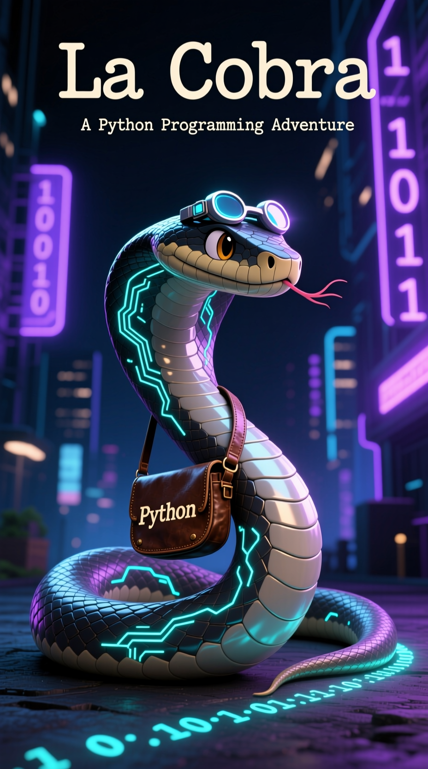
Do zero ao prático com exemplos simples e objetivos

Slide 2
01
Prefácio/Introdução

Slide 3
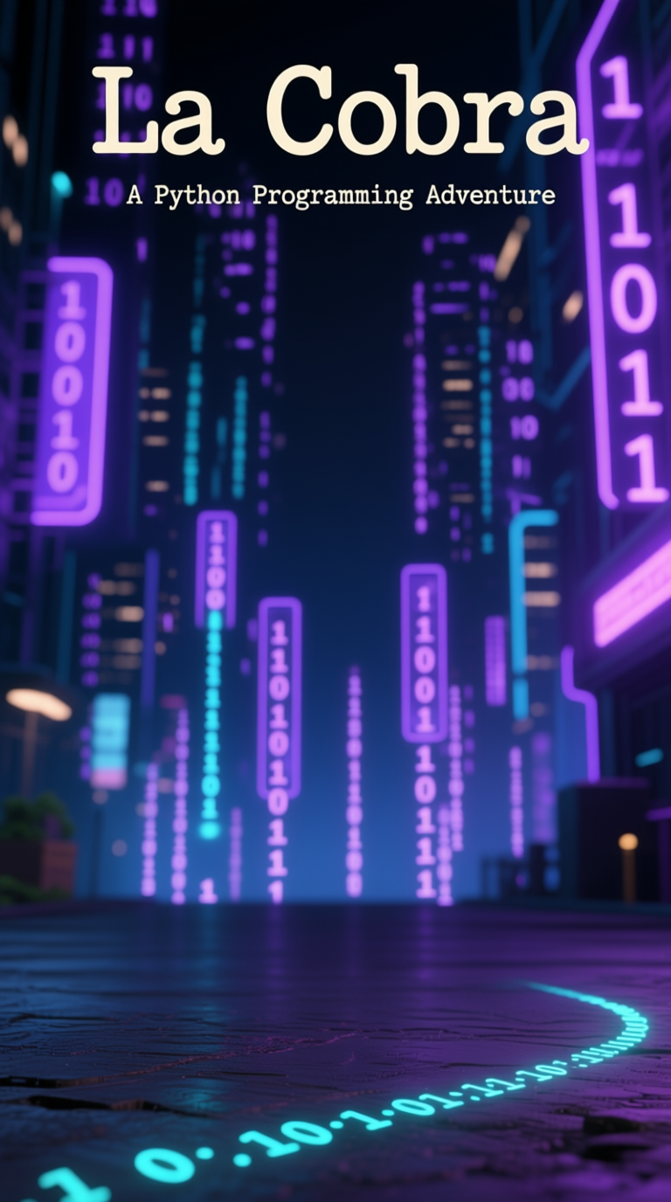
Apresentação do autor
Meu nome é Israel Cristo Manuel Cassute e sou apaixonado por tecnologia, programação e pelo poder que o conhecimento tem de transformar realidades. Ao longo da minha jornada académica e pessoal, percebi que aprender linguagens de programação não é apenas um requisito técnico, mas também uma forma de pensar de maneira mais lógica e criativa diante dos desafios do mundo moderno.
Com este ebook, intitulado “La Croba”, quero partilhar contigo aquilo que aprendi sobre a linguagem Python, ajudando-te a dar os primeiros passos de forma simples, objetiva e prática.

Slide 4
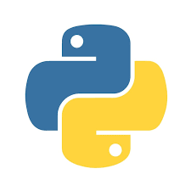
Por que aprender Python?
O Python é atualmente uma das linguagens de programação mais utilizadas no mundo. A sua sintaxe simples e intuitiva permite que até mesmo iniciantes consigam aprender rapidamente e desenvolver programas úteis em pouco tempo.
Além disso, o Python é extremamente versátil: pode ser usado em desenvolvimento web, ciência de dados, inteligência artificial, análise de dados, automação de tarefas e até na criação de jogos e aplicações móveis. Isso faz dele uma excelente escolha tanto para quem está a iniciar na programação quanto para profissionais que desejam ampliar as suas competência

Slide 5
A importância da linguagem no mercado atual
Vivemos numa era em que a tecnologia está no centro de tudo: empresas, governos e até mesmo o nosso cotidiano dependem de soluções digitais. Nesse contexto, o Python ganhou protagonismo por oferecer:
Alta demanda no mercado de trabalho, com oportunidades em diversas áreas.
Grande comunidade global, com milhões de programadores prontos para partilhar conhecimento.
Bibliotecas e frameworks poderosos, que aceleram o desenvolvimento de soluções complexas.
Aprender Python hoje é abrir portas para um futuro repleto de possibilidades, seja para conquistar um emprego, iniciar um projeto próprio ou até mesmo explorar áreas como inteligência artificial, ciência de dados e cibersegurança.

Slide 6
02
O que é Python?

Slide 7
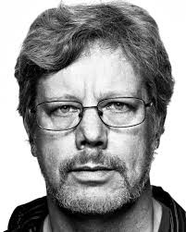
História e Criador
A linguagem Python foi criada no final da década de 1980 por Guido van Rossum, um programador holandês que trabalhava no Centrum Wiskunde & Informatica (CWI), na Holanda. O seu primeiro lançamento oficial ocorreu em 1991.
O objetivo de Guido era desenvolver uma linguagem de programação que fosse fácil de aprender, legível e produtiva, permitindo que tanto iniciantes quanto programadores experientes pudessem criar softwares de forma mais rápida e eficiente.
O nome Python não foi inspirado na serpente, mas sim no grupo de comédia britânico “Monty Python’s Flying Circus”, uma das séries favoritas de Guido.

Slide 8
Por que é tão popular?
O Python ganhou destaque mundial graças a algumas características marcantes:
Sintaxe simples e clara: muito próxima da linguagem natural, o que facilita a aprendizagem.
Versatilidade: pode ser utilizado em diversas áreas, desde pequenos scripts até grandes sistemas corporativos.
Comunidade ativa: milhões de desenvolvedores contribuem com bibliotecas, frameworks e documentação.
Código aberto (open source): qualquer pessoa pode utilizá-lo, modificá-lo e distribuí-lo gratuitamente.
Portabilidade: pode ser executado em diferentes sistemas operativos (Windows, Linux, macOS, etc.) sem grandes alterações no código.
Por esses motivos, o Python tornou-se uma das linguagens de programação mais procuradas no mercado e também uma das mais ensinadas em universidades e cursos online.

Slide 9
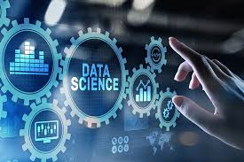


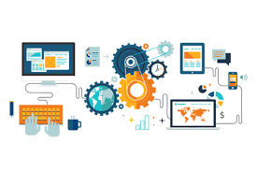
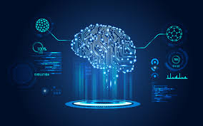

Áreas de Aplicação
Ciência de Dados (Data Science): análise de dados, visualização e estatística com pandas, numpy e matplotlib.
Desenvolvimento Web: frameworks como Django e Flask permitem criar websites e APIs robustas.
Cibersegurança: usado em testes de penetração, análise de vulnerabilidades e automação de segurança.
Automação de Tarefas: ideal para criar scripts que economizam tempo em atividades repetitivas.
Inteligência Artificial (IA) e Machine Learning: bibliotecas como TensorFlow e scikit-learn são referência no setor.
Desenvolvimento de Jogos: bibliotecas como pygame facilitam a criação de jogos 2D.
Internet das Coisas (IoT): pode ser usado em microcontroladores e dispositivos inteligentes.
Com tantas possibilidades, aprender Python significa abrir portas para diferentes carreiras e projetos pessoais.

Slide 10
03
Configuração do Ambiente
Antes de começar a programar em Python, precisamos preparar o ambiente de desenvolvimento. Nesta etapa, vais aprender como instalar o Python, conhecer diferentes ferramentas para escrever o código e, por fim, executar o teu primeiro programa.

Slide 11
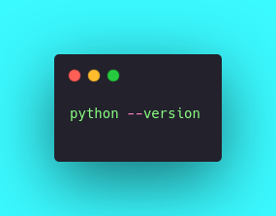
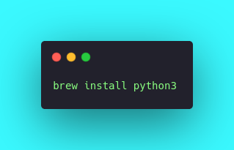
Como instalar Python
1-Download oficial
Acede ao site oficial: https://www.python.org/downloads/
2-Instalação no Windows
Executa o instalador baixado.
Marca a opção “Add Python to PATH” antes de clicar em Install Now.
Após a instalação, abre o Prompt de Comando e digita:
Se aparecer algo como Python 3.x.x, a instalação foi concluída com sucesso.
3-Instalação no macOS
Usa o Homebrew (se tiver instalado):

Slide 12
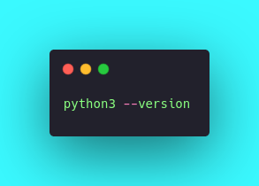
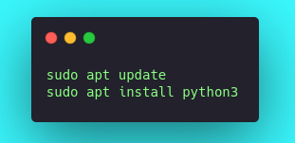
4-Instalação no Linux (Ubuntu/Debian)
Normalmente o Python já vem instalado. Para confirmar:
Se não estiver instalado, usa:

Slide 13
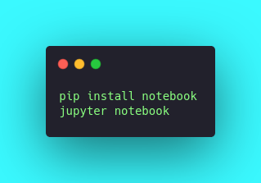
Uso do IDLE, VS Code e Jupyter
IDLE
Vem instalado junto com o Python.
simples e ótimo para iniciantes.
Basta procurar por “IDLE” no menu iniciar (Windows) ou terminal (Linux/macOS).
Visual Studio Code (VS Code)
Editor leve e poderoso.
Download: https://code.visualstudio.com/
3. Jupyter Notebook
Muito usado em Ciência de Dados e IA.
Instalação (após já ter Python):
Abre no navegador e permite executar código em blocos interativos.

Slide 14
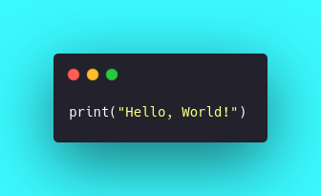
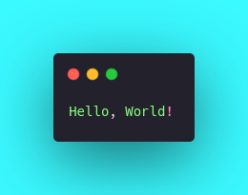
Primeiro Programa: “Hello World”
Agora que o ambiente está pronto, vamos escrever o primeiro programa:
No IDLE ou VS Code:
Ao executar, deves ver na tela:
No Jupyter Notebook:
Basta criar uma célula e digitar:

Slide 15
04
Fundamentos da Linguagem
Neste capítulo, vamos aprender os conceitos básicos que são a base de qualquer programa em Python: variáveis, tipos de dados, operadores e entrada/saída de informações.

Slide 16
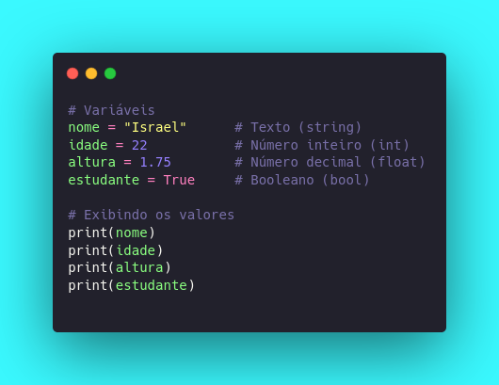
Variáveis e Tipos de Dados
Uma variável é como uma “caixa” onde guardamos informações. Em Python, não precisamos declarar o tipo de dado manualmente: ele é reconhecido automaticamente.
Exemplos:
Principais tipos de dados em Python:
int → números inteiros → 10, -5, 0
float → números decimais → 3.14, -2.5, 0.0
str → textos (strings) → "Olá", 'Python'
bool → valores lógicos → True, False

Slide 17
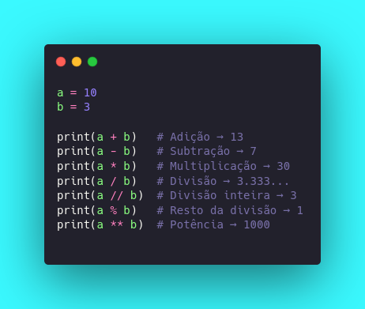
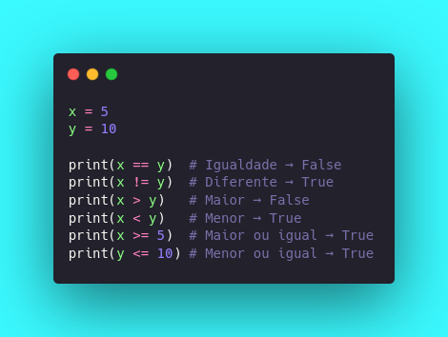
Operadores
Python possui operadores para realizar cálculos e comparações.
Operadores Aritméticos
Operadores Relacionais
Usados para comparar valores (retornam True ou False).

Slide 18
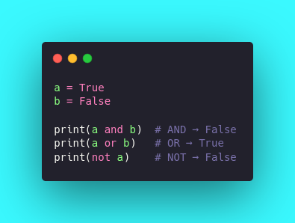
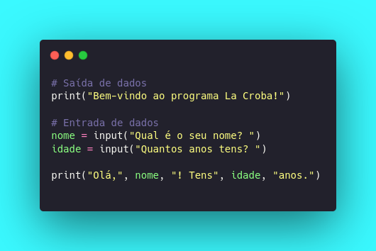
Operadores Lógicos
Entrada e Saída de Dados
Em Python, usamos:
print() → para mostrar algo na tela.
input() → para receber dados do usuário (sempre retorna string).
Exemplos:

Slide 19
05
Estruturas de Controle
Programar significa, em grande parte, tomar decisões e automatizar repetições. No Python, usamos condições para decidir o que executar e laços de repetição para repetir instruções várias vezes.

Slide 20
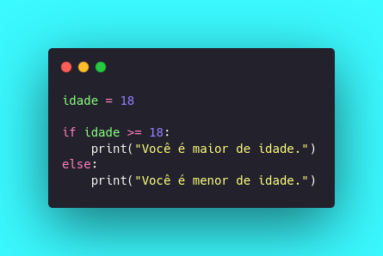
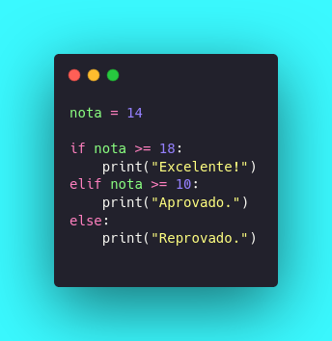
Condições (if, else, elif)
A estrutura condicional permite executar blocos de código diferentes dependendo de uma condição.
Exemplo básico:
Usando elif:
Observação: O Python usa indentação (espaços no início da linha) para organizar blocos de código. Normalmente, são 4 espaços.

Slide 21
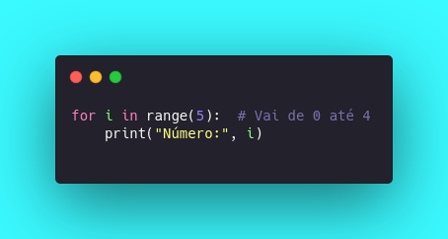
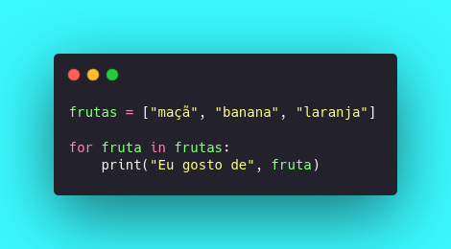
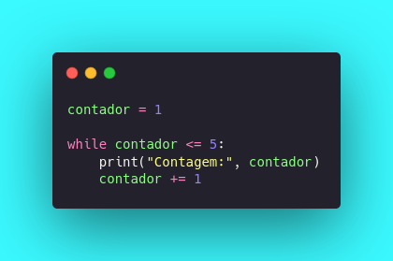
Laços de Repetição
for – repetição sobre sequências
O for é usado quando já sabemos quantas vezes queremos repetir algo.
Outro exemplo:
while – repetição com condição
O while repete enquanto a condição for verdadeira.
⚠️ Atenção: cuidado para não criar loops infinitos (quando a condição nunca fica falsa).

Slide 22
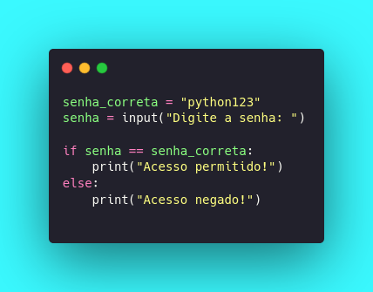
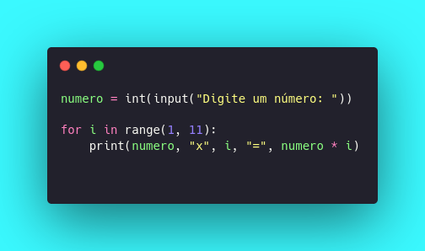
Exemplos Práticos
✅ Exemplo 1: Verificação de senha
✅ Exemplo 2: Tabuada com for

Slide 23
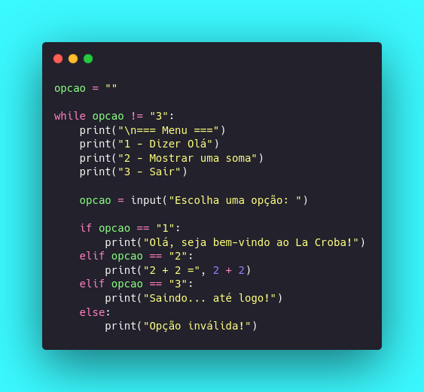
✅ Exemplo 3: Menu interativo com while

Slide 24
06
Funções
Programar significa, em grande parte, tomar decisões e automatizar repetições. No Python, usamos condições para decidir o que executar e laços de repetição para repetir instruções várias vezes.

Slide 25
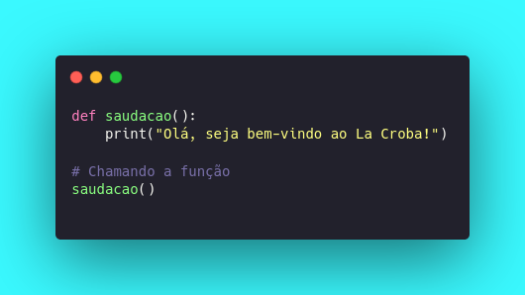
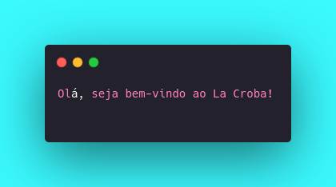
Definição e Uso
Em Python, uma função é definida com a palavra-chave def.
Exemplo simples:
Saída:

Slide 26
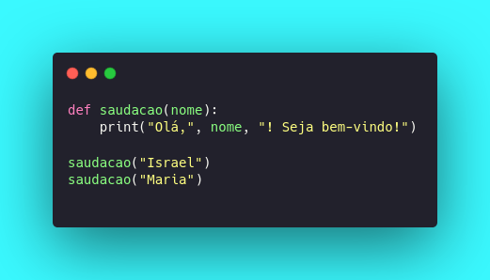
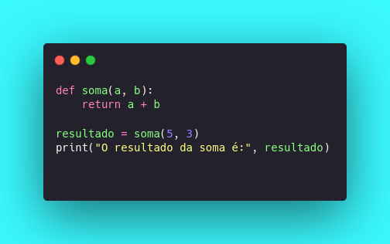
Parâmetros e Retorno
Funções podem receber parâmetros (informações de entrada) e podem também retornar valores de saída.
Exemplo com parâmetros:
Exemplo com retorno:

Slide 27
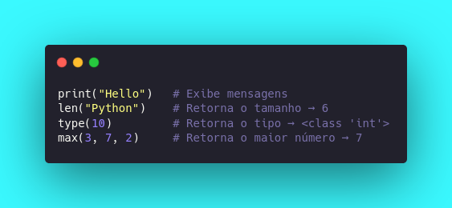
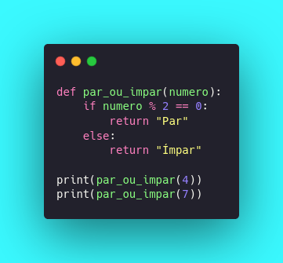
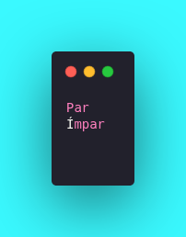
Funções Nativas vs Funções Criadas pelo Usuário
✅ Funções nativas (já vêm no Python)
✅ Funções criadas pelo usuário
Podemos criar funções personalizadas para qualquer necessidade:
Saída:

Slide 28
07
Estruturas de Dados
Em programação, muitas vezes precisamos guardar e organizar vários valores. Em Python, temos quatro principais estruturas de dados integradas: listas, tuplas, dicionários e conjuntos.

Slide 29
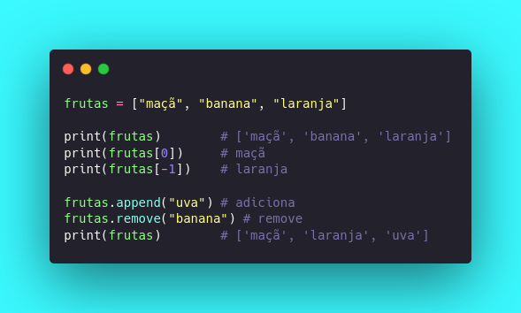
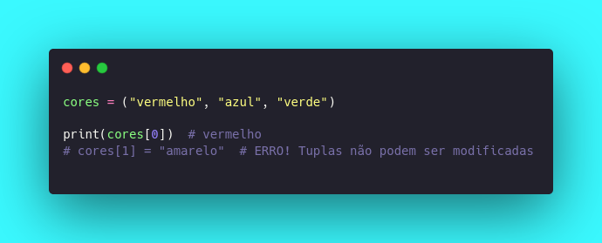
Listas
São coleções mutáveis (podem ser alteradas).
Permitem elementos repetidos.
Usam colchetes [].
Exemplo:
Tuplas
São imutáveis (não podem ser alteradas).
Usam parênteses ().
Exemplo:

Slide 30
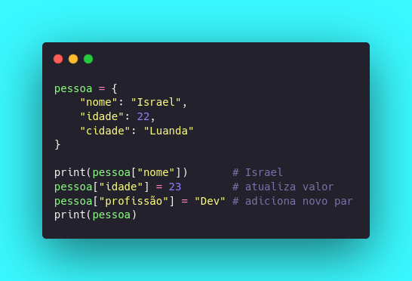
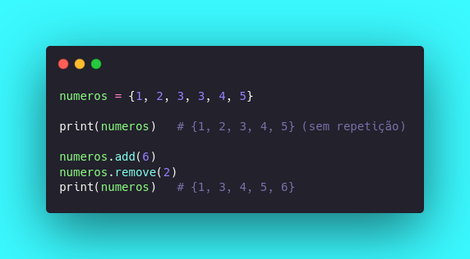
Dicionários
Estruturas chave → valor.
Usam chaves {}.
Exemplo:
Conjuntos (Sets)
Coleções não ordenadas.
Não permitem elementos repetidos.
Usam {} mas sem pares chave/valor.
Exemplo:

Slide 31
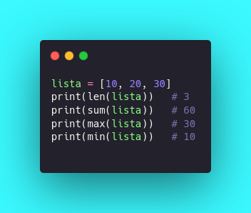
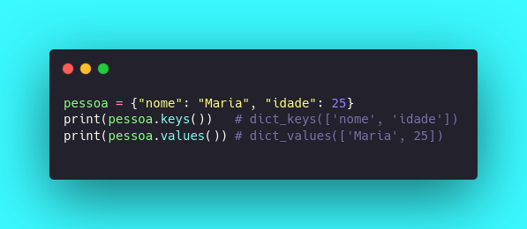
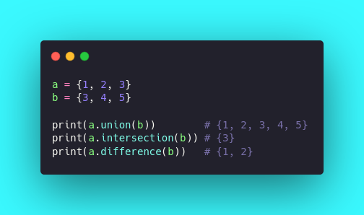
Métodos Úteis
Listas
Dicionários
Conjuntos

Slide 32
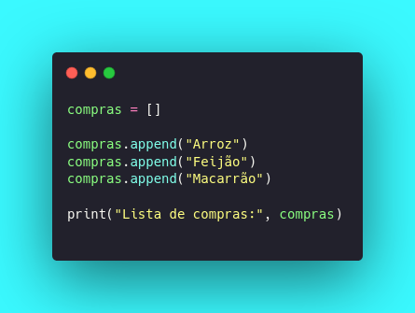
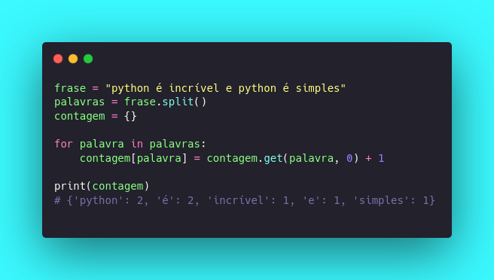
Exemplos Práticos
✅ Exemplo 1: Lista de compras
✅ Exemplo 2: Contagem de palavras (dicionário)

Slide 33
08
MódulossMódulos e Pacotes
Aprender a teoria é importante, mas a melhor forma de consolidar o conhecimento é praticar com projetos reais. Neste capítulo, vamos explorar três exemplos simples, mas muito úteis, que mostram como o Python pode ser aplicado no dia a dia: uma calculadora, um leitor de ficheiros e uma pequena automação.

Slide 34
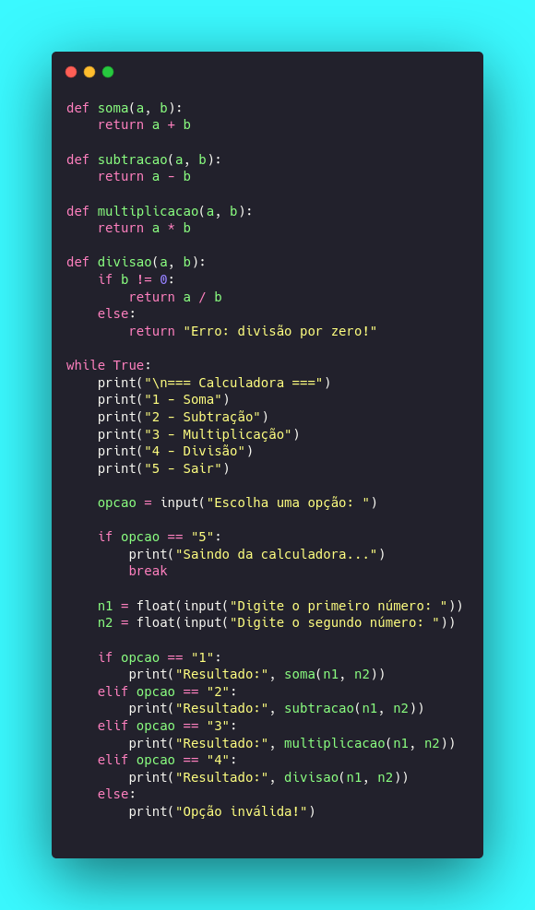
Calculadora Simples
Um dos primeiros projetos que quase todo programador cria é uma calculadora. Ela ajuda a treinar funções, condições e loops.

Slide 35
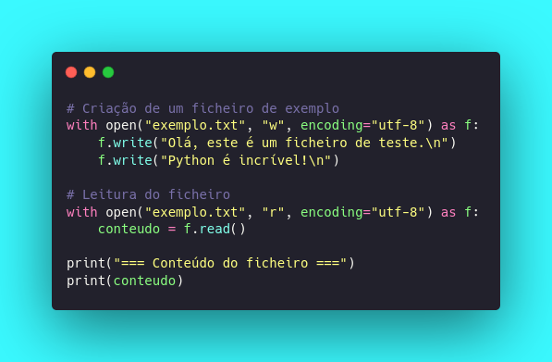
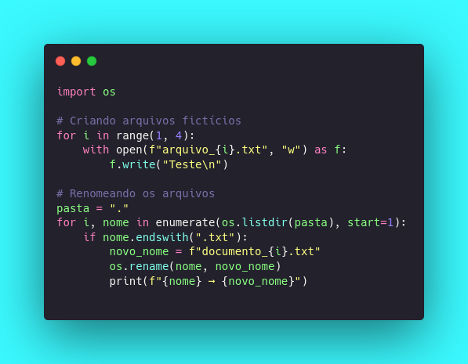
Leitor de Ficheiros
O Python é excelente para ler e manipular ficheiros. Vamos criar um programa que abre um arquivo .txt e mostra seu conteúdo.
Automação com Python
Python também é usado para automatizar tarefas repetitivas
Um exemplo simples é renomear ficheiros automaticamente.

Slide 36
09
Python no Mundo Real
Agora que já conheces os fundamentos da linguagem, está na hora de pôr o Python em ação em pequenos projetos. Esses exemplos vão ajudar-te a perceber como aplicar o que aprendeste no dia a dia.

Slide 37
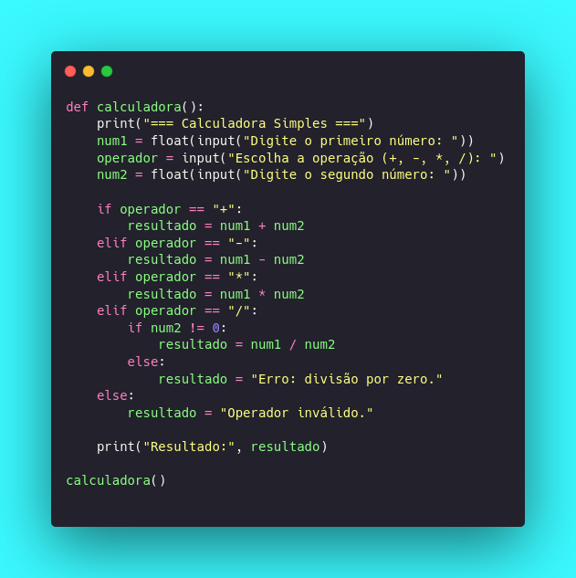
Calculadora Simples

Slide 38
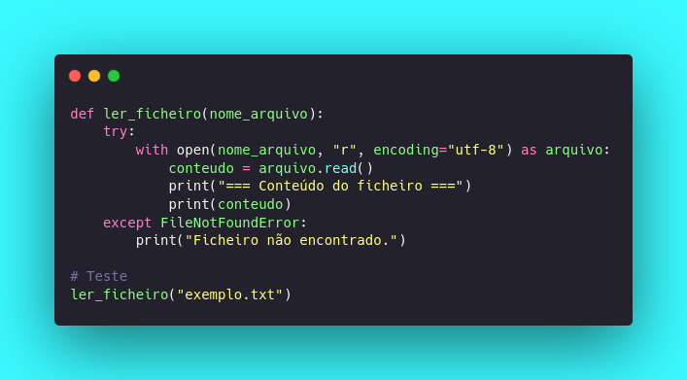
Leitor de Ficheiros

Slide 39
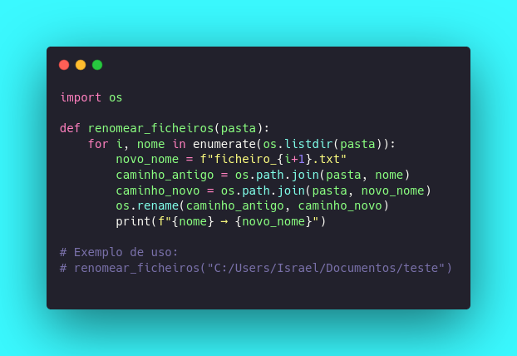
Automação com Python

Slide 40
Desafios
Agora é a tua vez de pôr em prática o que aprendeste!
Calculadora Avançada
Melhora a calculadora para suportar potência (**) e resto da divisão (%).
Adiciona a opção de continuar calculando sem precisar reiniciar o programa.
Leitor de Ficheiros Melhorado
Lê um ficheiro linha por linha e mostra o número de cada linha antes do texto.
Cria um contador de palavras no ficheiro lido.
Automação – Backup de Ficheiros
Cria um script que copie todos os ficheiros de uma pasta para outra.
Gera nomes de backup com a data atual no formato YYYY-MM-DD.
Mini Projeto – Lista de Tarefas
Faz um programa simples em que o utilizador pode adicionar, listar e remover tarefas.
Salva as tarefas em um ficheiro .txt para que fiquem registradas.

Slide 41
10
Avançando em Python
Até aqui exploramos os fundamentos, estruturas e aplicações práticas do Python. Agora, vamos dar um passo à frente e conhecer conceitos mais avançados que vão expandir as tuas habilidades.

Slide 42
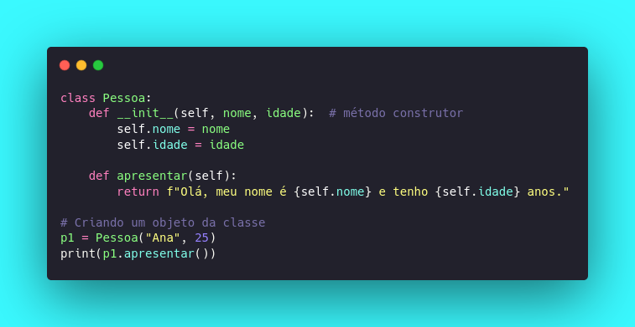
Introdução à Programação Orientada a Objetos (POO)
A Programação Orientada a Objetos (POO) é um paradigma de programação que organiza o código em torno de objetos, que possuem atributos (dados) e métodos (funções).
Conceitos básicos:
Classe → é como um molde ou modelo.
Objeto → é uma instância de uma classe.
Atributos → variáveis pertencentes a uma classe/objeto.
Métodos → funções pertencentes a uma classe/objeto.
Exemplo:
Saída:
Olá, meu nome é Ana e tenho 25 anos.

Slide 43


Trabalhando com APIs
Uma API (Interface de Programação de Aplicações) permite que programas diferentes comuniquem-se entre si. No Python, a biblioteca requests é muito usada para consumir APIs.
Noções de Data Science / Machine Learning
Python é muito utilizado em Ciência de Dados e Machine Learning, devido a bibliotecas poderosas como NumPy, Pandas, Matplotlib e Scikit-learn.
Exemplo simples – Análise de dados com Pandas:

Slide 44
11
Conclusão

Slide 45
Chegaste até aqui e concluiste a tua primeira jornada com Python. 🚀
O objetivo deste ebook foi mostrar-te que programar é para todos, e que com dedicação e prática podes transformar ideias em soluções reais.
O que aprendeste até agora
Como configurar o ambiente de programação.
Fundamentos: variáveis, operadores, funções e estruturas de dados.
Estruturas de controle e como tomar decisões no código.
Criação de funções próprias e utilização de funções nativas.
Projetos práticos, desde uma calculadora até automações simples.
Noções avançadas de POO, APIs e até introdução a Data Science e Machine Learning.

Slide 46
Próximos Passos
Se queres continuar a evoluir, aqui estão algumas sugestões:
Praticar todos os dias A prática é a chave. Quanto mais exercitares, mais natural a programação se tornará.
Contribuir para projetos open source Explora o GitHub e participa em projetos. Isso ajuda a ganhar experiência real.
Explorar bibliotecas e frameworks
Para Web: Django e Flask.
Para Data Science: NumPy, Pandas, Matplotlib, Scikit-learn.
Para Inteligência Artificial: TensorFlow e PyTorch.
Criar projetos pessoais
Um gerenciador de finanças pessoais.
Uma API simples com Flask.
Um pequeno dashboard de dados com gráficos interativos.
Aprender boas práticas Explora PEP 8 (o guia de estilo do Python) e conceitos de Clean Code.
💡 Mensagem Final
Aprender Python é apenas o começo da tua jornada no mundo da programação.
A cada linha de código, estás a desenvolver não apenas habilidades técnicas, mas também capacidade de resolver problemas e criar soluções que podem impactar o mundo.
Segue em frente, continua curioso e nunca pares de aprender. O teu futuro como programador está apenas a começar.

Slide 47
12
Extras
Este espaço é dedicado a ti que queres continuar a evoluir após terminar este ebook. Aqui encontras recursos úteis para praticar, aprender mais e interagir com outros programadores.

Slide 48
1. Sites para Praticar
Treinar programação em plataformas interativas vai ajudar-te a consolidar o que aprendeste e a resolver problemas de forma mais eficiente.
HackerRank → desafios de programação em várias linguagens, incluindo Python.
LeetCode → excelente para treinar algoritmos e estruturas de dados, muito usado em entrevistas técnicas.
Exercism → plataforma gratuita com exercícios práticos e feedback da comunidade.
Codewars → desafios gamificados que te permitem subir de nível conforme resolves problemas.
2. Sugestões de Cursos Gratuitos
Aprender com bons cursos pode acelerar bastante o teu progresso. Eis algumas recomendações:
Curso Python Brasil – Curso em Vídeo (YouTube)
Python for Everybody – Coursera (Dr. Charles Severance)
CS50’s Introduction to Computer Science – Harvard (edX)
FreeCodeCamp – Python Full Course (YouTube)
3. Comunidades para Networking
Participar em comunidades é uma das melhores formas de aprender, partilhar conhecimento e criar conexões.
Stack Overflow → comunidade global de programadores, ótima para tirar dúvidas.
Reddit – r/learnpython → fórum dedicado a iniciantes em Python.
Discord – Python Community → comunidade ativa para conversar em tempo real.
Comunidade Python Brasil → rede de programadores Python no Brasil e países lusófonos.
Grupos no LinkedIn → basta pesquisar “Python” para encontrar grupos de estudo e networking.
✅ Com esses recursos, tens agora um caminho claro para continuar os estudos, praticar diariamente e criar conexões que podem abrir portas para novas oportunidades.

Slide 49
AGRADECIMENTOS

Slide 50

OBRIGADO POR LER ATÉ AQUI
Esse Ebook foi gerado por IA, e diagramado por humano. O passo a passo se encontra no meu Github
. Esse conteúdo foi gerado com fins didáticos de construção, não foi realizado uma validação cuidadosa humana no conteúdo e pode conter erros gerados por uma IA.
https://github.com/Israzuba0023/Como-criar-Ebook-com-IA

